Slide 2
আসসালামু আলাইকুম

Slide 3
মোঃ রিয়াজ উদ্দিন
সহকারী শিক্ষক
বড়ৈকান্দি বাহরুল উলূম
দাখিল মাদরাসা
কেরাণীগঞ্জ , ঢাকা।
০১৭১৫২৫৭৬২৯

Slide 4
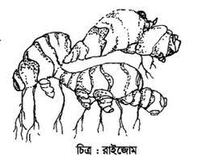
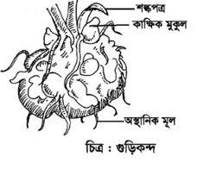
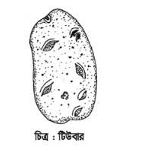
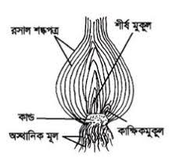
নিচের চিত্র গুলো লক্ষ্য কর
বিভিন্ন কান্ড

Slide 5
পাঠ ঘোষনা
আজ আমাদের পাঠের বিষয় হলো রুপান্তরিত কান্ড
অধ্যায় : তিন

Slide 6
শিখন ফল
এই পাঠ শেষে শিক্ষার্থীরা………
রুপান্তরিত কান্ডের গঠন ব্যাখ্যা করতে পারবে।
রুপান্তরিত্কান্ডের শ্রেণীবিভাগ করতে পারবে।
রুপান্তরিত কান্ডের গুরুত্ব উপলব্ধি করতে পারবে।

Slide 7
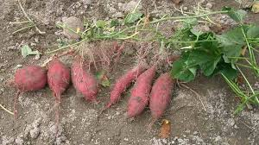
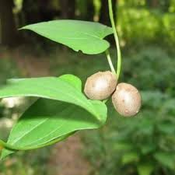
কান্ড সাধারণত মাটির উপরে অবস্থান করে এবং পাতা , ফুল ও ফল ধারণ করে।
কিন্তু ক্ষেত্র বিশেষে অন্যান্য কাজ করার জন্য কান্ডের আকৃতিগত ও অবস্থাগত পরিবর্তন ঘটে থাকে।এ ধরনের পরিবর্তনকে কান্ডের রুপান্তর বলে।অবস্থান অনুযায়ী রুপান্তরিত কান্ড তিন প্রকার।
১। ভূ-নিন্মস্থ
২। অর্ধ বায়ুবীয়
৩। বায়ুবীয়

Slide 8
ভূ- নিন্মস্থ রূপান্তরিত কান্ড ৪প্রকার
ভূ-নিন্মস্থ রূপান্তরিত কান্ড
টিউবার
রাইজোম
কন্দ
গুড়িকন্দ

Slide 9
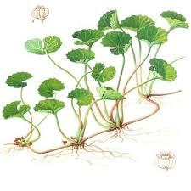
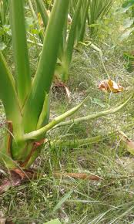
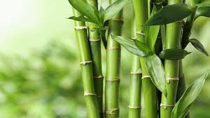
অর্ধবায়ুবীয় রূপান্তরিত কান্ড
অর্ধবায়ুবীয় রূপান্তরিত কান্ড চার ধরনের
রানার বা ধাবক
স্টোলন বা বক্র ধাবক
অফসেট
সাকার বা উর্ধ্ব ধাবক

Slide 10
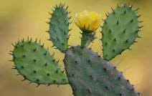
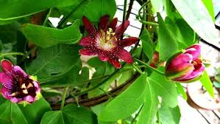
বায়ুবীয় রূপান্তরিত কান্ড
বায়ুবীয় কান্ড চার প্রকার
১। ফাইলোক্ল্যাড বা পর্ণ কান্ড
২। স্টেম টেনড্রিল বা শাখা আকর্ষী
ফনিমনসা
ঝুমকোলতা

Slide 11
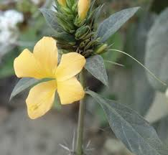
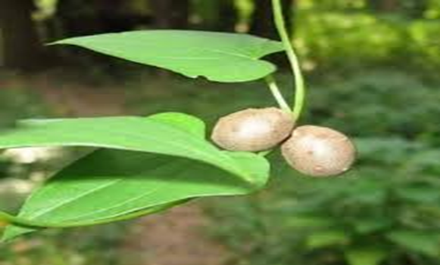
৩। থর্ন বা শাখা কন্টক
৪। বুলবিল
ময়নাকাঁটা
বুলবিল

Slide 12
মূল্যায়ন
১। রূপান্তরিত কান্ড কত প্রকার?
উঃ ৩ প্রকার
২। অর্ধবায়ুবীয় রূপান্তরিত কান্ড কত প্রকার?
উঃ ৪ প্রকার
৩। বাঁশ কোন শ্রেণীর কান্ড?
উঃ সাকার
৪। ময়নাকাঁটা কোন ধরনের কান্ড?
উঃ থর্ন বা শাখা কন্টক

Slide 13
বাড়ির কাজ
তোমাদের বাড়ির আশেপাশে যেসব উদ্ভিদ পাওয়া যায় তা থেকে রুপান্তরিত কান্ডের একটি তালিকা তৈরি করে আনবে।

Slide 14
এতক্ষণ সাথে থাকার জন্য
সকলকে অনেক ধন্যবাদ

